Slide 1
Javni poziv za kroženje kulturnih projektov v letu 2025
(JCP-KKP-2025)
Javne inštrukcije, Ministrstvo za kulturo, 21. maj 2025

Slide 2
Osnovni podatki (1.)
Predmet: spodbujanje decentraliziranega kroženja kulturnih vsebin in razvoja občinstev.
Dva sklopa
  A: javni zavodi s sedežem v Republiki Sloveniji, ki so registrirani za izvajanje kulturne dejavnosti;
  B: pravne osebe s sedežem v Avstriji, Hrvaški, Italiji ali Madžarski, ki aktivno delujejo na področju kulture in na področju povezovanja in sodelovanja Slovencev v zamejstvu.
Okvirna vrednost razpisa
230.000,00 EUR:
  150.000,00 EUR za sklop A in 80.000 EUR za sklop B.
Začetek poziva:
14. 5. 2025 ob 10. uri
Konec poziva:
poraba sredstev /
oz. 30. 10. 2025

Slide 3
Cilji poziva
izboljšanje dostopa prebivalcev do kakovostne in raznovrstne kulturne oziroma umetniške produkcije;
spodbujanje izvajanja projektov razvoja občinstev;
kroženje z javnimi sredstvi sofinanciranih vsebin po javni kulturni infrastrukturi;
vzdržna produkcija in skladen regionalni kulturni razvoj;
krepitev sodelovanja javnih zavodov in nevladnih organizacij ter samozaposlenih v kulturi.
V okviru sklopa B tudi: razvoj slovenskega jezika in izboljšana dostopnost do kulturnih vsebin v slovenskem zamejstvu ter povezovanje tam živečega slovenskega prebivalstva z Republiko Slovenijo.

Slide 4
Osnovni podatki (2.)
Sofinancirano bo:
gostovanje kulturnih projektov s področij glasbenih, intermedijskih, uprizoritvenih in vizualnih umetnosti, arhitekture in oblikovanja ter kulturne dediščine,
katerih nastanek je v letih od 2020 do vključno 2025 sofinanciralo ministrstvo na podlagi javnega razpisa ali neposrednega poziva in so bili v navedenih letih javno prvič predstavljeni v drugi občini (oz. v primerih gostovanja v zamejstvu: prvič predstavljeni v Republiki Sloveniji), kot je občina, v kateri se bo izvedlo gostovanje.
Prijavitelj v okviru gostovanja izvede tudi dogodek razvoja občinstev oziroma kulturno-umetnostne vzgoje.

Slide 5
Ključna terminologija (1.)
Prijavljeni projekt – gostovanje – kulturni projekt – dogodek razvoja občinstev.
Kulturni projekt, ki ga je v obdobju 2020–2025 sofinanciralo MK
Prijavljeni projekt
Gostovanje kulturnega projekta
Dogodek razvoja občinstev

Slide 6
Ključna terminologija (2.)
Kulturni projekt = posamična kulturna dejavnost, na primer koncert, razstava, predstava, performans, zvočni sprehod, javna intervencija ipd., ki je nastal in bil predstavljen javnosti med letoma 2020 in 2025 in ga je sofinanciralo ministrstvo na podlagi javnega razpisa ali neposrednega poziva.
Prijavljeni projekt = celoten sklop aktivnosti; vključuje a) gostovanje kulturnega projekta in b) dogodek razvoja občinstev.
  Manjši: manjša tehnična in materialna zahtevnost in manjša organizacijska kompleksnost in ga je mogoče izvesti z 2.400,00 EUR ali manj;
  Večji: večja tehnična in materialna zahtevnost in večja organizacijska kompleksnost in ga je mogoče izvesti z do 4.200,00 EUR.

Slide 7
Ključna terminologija (3.)
Gostovanje = celotni načrtovani obseg aktivnosti, potrebnih za ponovno izvedbo kulturnega projekta, ki bo izveden v letu 2025.
Dogodek razvoja občinstev je dogodek, v okviru katerega se predstavlja, reflektira ali spodbuja zanimanje za npr. posamezni umetniški žanr, ustvarjalno metodo, zgodovino kulturnega pojava, umetnikovo prakso in podobno → delavnica, javna intervencija, predavanje, okrogla miza
  Smiselno povezan s kulturnim projektom, ki gostuje, prilagojen ciljni skupini.
Zamejstvo so obmejna območja sosednjih držav –Italije, Avstrije, Madžarske in Hrvaške, kjer prebiva avtohtono slovensko prebivalstvo.

Slide 8
Upravičeni stroški
Med upravičene stroške izbranega projekta za sofinanciranje s strani ministrstva sodijo:
stroški storitev zunanjih izvajalcev;
projektni materialni stroški;
posredni stroški projekta (do 10% vrednosti sofinanciranja).
Upravičeni stroški za sofinanciranje iz sredstev ministrstva so izključno tisti, ki so navedeni v vlogi prijavitelja in so:
nujni za uspešno izvedbo prijavljenega projekta;
skladni z načeli dobrega finančnega poslovanja, zlasti glede cenovne primernosti in stroškovne učinkovitosti;
dejansko nastali;
prepoznavni, preverljivi in podprti z izvirnimi dokazili;
skladni s prepovedjo dvojnega financiranja, kar pomeni, da niso ter ne bodo hkrati financirani od drugih sofinancerjev ali ministrstva.

Slide 9
Splošni pogoji (1.)
Na javni poziv se lahko prijavi le prijavitelj (upravičena oseba), ki izpolnjuje naslednje splošne pogoje:
Sklop A: je javni zavod s sedežem v Republiki Sloveniji, ki je registriran za izvajanje kulturne dejavnosti (kopija ustanovitvenega akta, v kateri se označi izpolnjevanje pogoja).
Sklop B: je pravna oseba s sedežem v Avstriji, Italiji, na Hrvaškem ali Madžarskem, ki aktivno deluje na področju kulture in na področju povezovanja in sodelovanja Slovencev v zamejstvu (vsaj 5 referenc iz obdobja 2020–2025, ki dokazujejo aktivno delovanje na področju kulture in na področju povezovanja in sodelovanja Slovencev v zamejstvu.)

Slide 10
Splošni pogoji (2.)
Nastanek kulturnih projektov, ki so prijavljeni za gostovanje, je v letu 2020, 2021, 2022, 2023, 2024 ali 2025 sofinanciralo ministrstvo na podlagi javnega razpisa ali neposrednega poziva.
Kulturni projekti, ki so prijavljeni za gostovanje, so bili med letoma 2020 in 2025 javno prvič predstavljeni v drugi občini, kot je občina, v kateri se bo izvedlo gostovanje (oz. v primerih gostovanja v zamejstvu: prvič predstavljeni v Republiki Sloveniji).
Prijavitelj izkaže namero gostujočega avtorja ali producenta kulturnega projekta, da sodeluje pri prijavljenem gostovanju.
→Dokazilo izpolnjevanja teh treh pogojev: Izjava posameznika ali organizacije o nameri sodelovanja pri gostovanju:
    ime in priimek ali naziv upravičenca, ki je izvedel kulturni projekt,
    številka pogodbe o sofinanciranju ali odločbe, če gre za javni zavod,
    ime in priimek skrbnika pogodbe na ministrstvu,
    občina, v kateri je bil projekt prvič izveden,
    spletna stran, ki dokazuje prvo izvedbo.

Slide 11
Splošni pogoji (3.)
Prijavitelj ne glede na celotno vrednost celotnega prijavljenega projekta, ki je lahko tudi večja in lahko vključuje vložek koproducentov, za izvedbo v okviru tega javnega poziva ne prosi za več kot 2.400,00 EUR za manjši prijavljeni projekt in ne več kot 4.200,00 EUR za večji prijavljeni projekt.
Prijavitelj v vlogi prosi za sofinanciranje enega gostovanja. (Ena vloga = Eno gostovanje)
Prijavitelj v vlogi prijavlja tudi vsaj en dogodek razvoja občinstva.
Prijavitelj prijavlja gostovanje kulturnega projekta in dogodka razvoja občinstva, ki bosta v celoti izvedena v letu 2025, vendar z začetkom od dneva objave javnega poziva naprej → 14. 5. 2025. Prijavljeni projekti bodo dostopni javnosti in se bodo v celoti izvedli v Republiki Sloveniji ali zamejstvu.
Notes:
sgggagga

Slide 12
Splošni pogoji (4.)
Če je bil prijavitelj pogodbena stranka ministrstva v letih 2023 ali 2024, je izpolnil vse pogodbene obveznosti do ministrstva.
Prijavitelj v prijavi ne zaproša za financiranje stroškov:
  za katere so mu ministrstvo, Slovenski filmski center, Javna agencija Republike Slovenije, Javna agencija za knjigo Republike Slovenije, Javni sklad Republike Slovenije za kulturne dejavnosti ali drug državni organ ali lokalna skupnost že dodelili sredstva,
  ki jih bodo poravnali so-organizatorji ali koproducenti gostovanj v Republiki Sloveniji ali druge organizacije in posamezniki, povezani z izvedbo prijavljenega projekta, in
  za financiranje stroškov, ki jih je ali bo za projekt iz kateregakoli javnega vira prejel avtor oz. producent projekta (→ Izjava posameznika ali organizacije o neprejetih sredstvih iz javnih virov)
Prijavitelj na dan oddaje vloge posluje brez blokiranega tekočega računa.

Slide 13
Dodatna pravila
Prijavitelj na sklop A se lahko prijavi z največ dvema različnima vlogama, prijavitelj na sklop B pa z največ tremi različnimi vlogami.
  Vse nadaljnje vloge prijavitelja bodo zavržene.
Aktivnosti prijavljenega projekta lahko potekajo od objave javnega poziva – 14. maj. 2025 (10.00) do 30. 11. 2025.
Račun se izstavi v elektronski obliki, ki se mu priloži dokazila o stroških (dokazati je treba vse stroške, katerih povračilo se zahteva; stroški morajo nastati v obdobju 14. 5. 2025 – 30. 11. 2025)

Slide 14
Ocenjevanje vlog (1.)
Merilo | Možne dodeljene točke
Kakovostna zasnova izvedbe kulturnega projekta, in sicer: gostovanje kulturnega projekta ima ustrezno opredeljene aktivnosti, iz katerih je razviden načrtovan način njegove izvedbe, vključno z opredelitvijo ciljne skupine in načina njenega doseganja: prijavitelj je v vlogi navedel prizorišče za izvedbo dogodkov, ki je primerno za njihovo kakovostno izvedbo, v ta namen ima na razpolago tudi potrebno tehnično opremo. | 0 (vloga ne zadosti merilu) 10 (vloga zadosti merilu)
Projekt poleg gostovanja vključuje vsaj en dogodek razvoja občinstev, ki je povezan z navedenim projektom, pri čemer: gostovanje in dogodek razvoja občinstva sta vsebinsko oz. smiselno povezana; je predstavitev dogodka v prijavi kakovostna in vsebinsko domišljena (opredelitev ciljnega občinstva, izčrpen opis aktivnosti v okviru dogodka, utemeljitev relevantnosti dogodka); dogodek razvoja občinstev izvajajo referenčni posamezniki. | 0 (vloga ne zadosti merilu) 5 (vloga zadosti merilu delno) 10 (vloga zadosti merilu pretežno)
Ustreznost finančne konstrukcije in uravnoteženost stroškov, predvsem glede na: sorazmernost predvidene višine posameznih stroškov z obsegom in vsebino prijavljenega projekta; učinkovito in ekonomično rabo virov; podrobno opredeljene stroške, kar vključuje tudi stroške za izvajalce/sodelavce/avtorje/podporno osebje z opredelitvijo njihove vloge in obsega dela, pri čemer morajo biti ta plačila sorazmerna z obsegom in vsebino prijavljenega projekta; vsi sodelujoči bodo plačani primerno; prihodki prijavljenega projekta ne presegajo odhodkov projekta. | 0 (vloga ne zadosti merilu) 5 (vloga zadosti merilu delno) 10 (vloga zadosti merilu pretežno)
NAJVEČJE MOŽNO ŠTEVILO DODELJENIH TOČK: | 30

Slide 15
Ocenjevanje vlog (2.)
Ne pozabite oddati finančne konstrukcije (v aplikacijo je treba naložiti excelovo preglednico).
Bodite pozorni na velikost projekta, za katero zaprošate (manjši – do 2.400 EUR, večji do 4.200 EUR).
Izčrpnost in logičnost stroškov ter transparetnost in primernost plačil je ključnega pomena za dobro oceno finančne konstrukcije.

Slide 16
Ocenjevanje vlog (3.)
Strokovna komisija bo vloge ocenjevala glede na čas prispetja popolne vloge ali njenih dopolnitev. Elektronsko podpisane vloge bodo upoštevale čas prispetja v eJR, fizično podpisane pa čas prispetja na ministrstvo.
Komisija bo predlagala financiranje projektov, ki prejmejo vsaj 25 točk, dokler ne zmanjka sredstev.
Višina sofinanciranja je odvisna od dodeljenega količnika glede na prejete točke. Projekt s 30 točkami prejme količnik 1 (100 % sofinanciranje), projekt s 25 točkami pa količnik 0,8 (80 % sofinanciranje).

Slide 17
Izpolnjevanje vloge (1.)
Izključno elektronsko
  v aplikaciji za izpolnjevanje in oddajo vloge na razpis eJR https://ejr.ekultura.gov.si/ejr-web/
Prijava v aplikacijo eJR poteka prek storitve za spletno prijavo in e-podpis SI PASS.
Za storitev SI PASS skrbi Ministrstvo za digitalno preobrazbo
  Če se v aplikacijo ne morete prijaviti:
    Pogosta vprašanja: https://www.si-trust.gov.si/sl/podpora-uporabnikom/pogosta-vprasanja/si-pass-pogosta-vprasanja/
    Telefon: 080 2002 (med delovniki od 8. do 22. ure)
    E-pošta: ekc@gov.si

Slide 18
Izpolnjevanje vloge (2.)
Sklop A:
  Prijavitelj (iz Slovenije) se v spletno aplikacijo eJR prijavi na enega od sedmih možnih načinov (osebna izkaznica s čitalnikom kartic, osebna izkaznica z mobilno aplikacijo, smsPASS, kvalificirano potrdilo, REKONO, Halcom One, uporabniško ime in geslo).
Sklop B:
  Prijavitelj iz Italije, Avstrije ali Hrvaške, ki ima kvalificirano digitalno potrdilo, ki omogoča elektronsko identifikacijo, se v spletno aplikacijo eJR prijavi prek povezave »Državljan EU«.
  Prijavitelj iz Italije, Avstrije ali Hrvaške, ki nima kvalificiranega digitalnega potrdila, ki omogoča elektronsko identifikacijo, se v spletno aplikacijo eJR prijavi prek povezave »Uporabniško ime in geslo«.
  Prijavitelj iz Madžarske se v spletno aplikacijo eJR prijavi samo prek povezave »Uporabniško ime in geslo«.
    (Prijavitelj iz Madžarske se ne more prijaviti kot »državljan EU«, ker Madžarska še ni priglasila nacionalne sheme za elektronsko identifikacijo Evropski komisiji; https://eidas.ec.europa.eu/efda/browse/notification/eid-chapter-contacts/SI)

Slide 19
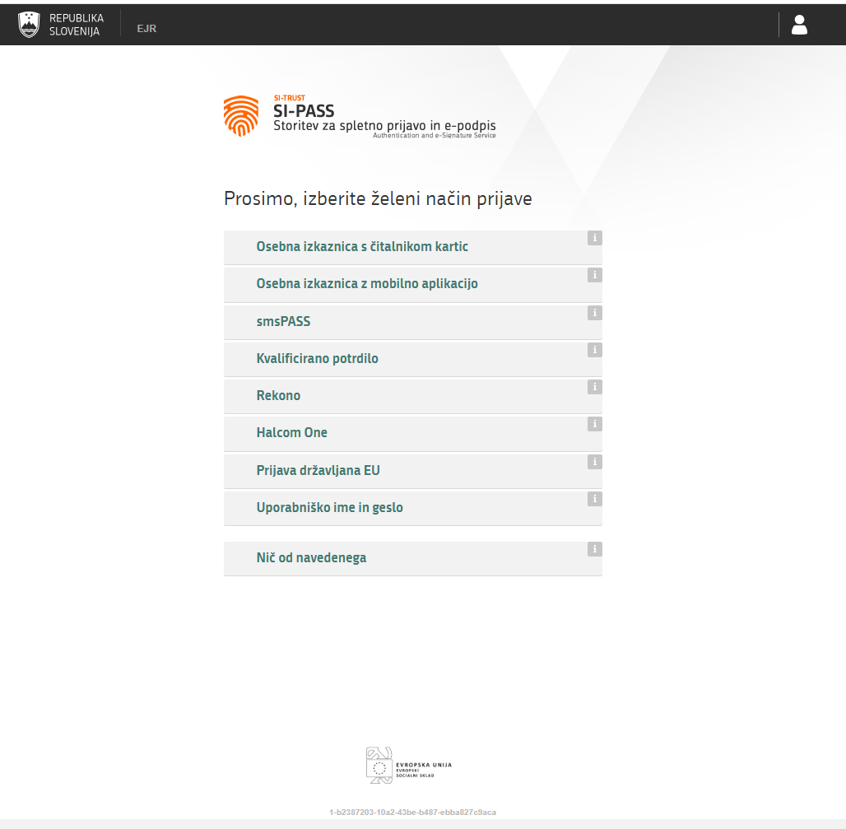
Izpolnjevanje vloge (2a.)
Slovenija: 7 načinov – vsi, razen Prijava državljana EU
Italija, Avstrija in Hrvaška, če ima kvalificirano digitalno potrdilo, ki omogoča elektronsko identifikacijo
Madžarska
+ Italija, Avstrija in Hrvaška, če nima kvalificiranega digitalnega potrdila, ki omogoča elektronsko identifikacijo

Slide 20
Oddaja vloge (1.)
Medtem ko morajo biti vse vloge izpolnjene v aplikaciji eJR, se vlogo lahko odda elektronsko ali fizično
Elektronska oddaja vloge (naknadno tiskanje vloge in pošiljanje po navadni pošti ni potrebno):
  Sklop A:
    Prijavitelj (iz Slovenije) vlogo na javni poziv odda na prijavnem obrazcu v spletni aplikaciji eJR in jo elektronsko podpiše s kvalificiranim potrdilom za elektronski podpis ali mobilno identiteto smsPASS.
  Sklop B:
    Prijavitelj iz Italije, Avstrije ali Hrvaške vlogo na javni poziv odda v spletni aplikaciji eJR, v katero se je prijavil prek povezave »Državljan EU« (če ima kvalificirano digitalno potrdilo za elektronsko identifikacijo in za elektronski podpis).
    Prijavitelj iz Madžarske, ki ima elektronski podpis s kvalificiranim potrdilom, se lahko prijavi v spletno aplikacijo eJR prek povezave »Uporabniško ime in geslo«, vlogo elektronsko izpolni, si jo nepodpisano prenese na svoj računalnik, elektronsko podpiše s kvalificiranim potrdilom in jo nato naloži in odda v eJR kot prilogo.

Slide 21
Oddaja vloge (2.)
Fizična oddaja vloge (enako za sklop A in B)
Če prijavitelj nima možnosti elektronskega podpisovanja s kvalificiranim digitalnim potrdilom, se vloga na javni poziv kljub temu odda na prijavnem obrazcu v spletni aplikaciji eJR, nato pa natisne in lastnoročno oz. fizično podpiše. Obe obliki vloge, elektronska in natisnjena, morata biti vsebinsko popolnoma enaki.
Natisnjena in lastnoročno podpisana vloga mora biti poslana priporočeno po pošti na naslov Ministrstvo za kulturo RS, Maistrova 10, 1000 Ljubljana, oziroma neposredno izročena ministrstvu na navedenem naslovu v času uradnih ur vložišča ministrstva.
  Na ovojnico obvezno nalepite A4-dokument »Ovojnica«, ki se bo samodejno ustvaril po zaključku izpolnjevanja elektronske prijave na javni poziv v aplikaciji eJR in vsebuje vse potrebne podatke.
Vse obvezne priloge naložite v aplikacijo eJR, v fizični obliki pa jih ne pošiljajte.

Slide 22
Oddaja vloge (3.)
Elektronsko podpisana vloga je pravočasna, če je izpolnjena, elektronsko podpisana in oddana na prijavnem obrazcu v spletni aplikaciji eJR pred potekom roka (30. 10. 2025) in je sprejeta v obravnavo strokovne komisije pred porabo sredstev.
Lastnoročno podpisana vloga je pravočasna, če prispe v vložišče Ministrstva za kulturo pred potekom roka (30. 10. 2025) in je sprejeta v obravnavo strokovne komisije pred porabo sredstev.

Slide 23
Obveščanje o izboru
Vročanje dokumentov (prijavitelj označi v aplikaciji):
  po elektronski pošti
    v varen elektronski predal ali
    navaden elektronski predal s seznanitvijo prek SMS in s potrditvijo prevzema;
  po navadni pošti – po ZUP
Prva seja strokovne komisije bo 22. maja in potem predvidoma vsakih 14 dni.
Spodbujamo elektronsko vročanje, ki poenostavi poslovanje in pospeši postopek izdaje odločbe.

Slide 24
Pogodba
Pogodbe bomo pošiljali hkrati s pozitivnimi odločbami.
Podpis pogodbe bo možen le z elektronskim podpisom s kvalificiranim potrdilom. Če prijavitelj še nima urejene te možnosti, si jo mora zagotoviti najkasneje v roku 15 dni od prejema odločbe o izboru.

